Slide 1

BÀI GIẢNG
GIÁO DỤC CHÍNH TRỊ
Giảng viên
Đinh Thị Huyên
SĐT: 0917913638
NÀM

Slide 2




Bài 1
KHÁI QUÁT VỀ CHỦ NGHĨA MÁC – LÊNIN

Slide 3
I. Khái niệm chủ nghĩa mác - lênin
1. Khái niệm và nguồn gốc hình thành
II. Một số nội dung cơ bản của chủ nghĩa Mác -Lênin
1. Triết học Mác – Lênin
2. Các giai đoạn phát triển
2. Kinh tế chính trị Mác – Lênin
3. Chủ nghĩa xã hội khoa học
III. Vai trò nền tảng tư tưởng, kim chỉ nam cho hành động của chủ nghĩa mác – lênin
1. Bản chất khoa học và cách mạng của chủ nghĩa Mác – Lênin
2. Chủ nghĩa Mác-Lênin là nền tảng tư tưởng, kim chỉ nam cho hành động của các Đảng Cộng sản

Slide 4
I. KHÁI NIỆM CHỦ NGHĨA MÁC - LÊNIN
1. Khái niệm và nguồn gốc hình thành
2. Các giai đoạn phát triển

Slide 5
I. KHÁI NIỆM CHỦ NGHĨA MÁC - LÊNIN
1. Khái niệm và nguồn gốc hình thành
- Khái niệm
Chủ nghĩa Mác-Lênin là Chủ nghĩa Mác-Lênin là học thuyết do C.Mác, Ph.Ăngghen sáng lập từ giữa thế kỷ XIX, được V.I.Lênin bổ sung, phát triển đầu thế kỷ XX
Hệ thống lý luận thống nhất được cấu thành từ ba bộ phận lý luận cơ bản là triết học Mác-Lênin, kinh tế chính trị học Mác-Lênin và chủ nghĩa xã hội khoa học.
Hệ thống lý luận khoa học thống nhất về mục tiêu, con đường, biện pháp, lực lượng thực hiện sự nghiệp giải phóng giai cấp công nhân, giải phóng xã hội, giải phóng con người, xây dựng thành công chủ nghĩa xã hội và chủ nghĩa cộng sản.
Ph.Ăngghen
(28/11/1820 - 5/8/1895)

Slide 6
I. KHÁI NIỆM CHỦ NGHĨA MÁC - LÊNIN
1. Khái niệm và nguồn gốc hình thành
- Các nguồn gốc hình thành chủ nghĩa Mác – Lênin
Về tư tưởng lý luận: những đỉnh cao về triết học cổ điển Đức, kinh tế chính trị học cổ điển ở Anh, chủ nghĩa xã hội không tưởng phê phán ở Pháp và ở Anh
Về khoa học: là những phát minh về khoa học tự nhiên
Vai trò nhân tố chủ quan: C.Mác (1818-1883), Ph.Ăngghen (1820-1895) là những thiên tài trên nhiều lĩnh vực
Về kinh tế-xã hội:Nền đại công nghiệp TBCN phát triển mạnh ở nhiều nước Tây Âu giữa TK 19

Slide 7

I. KHÁI NIỆM CHỦ NGHĨA MÁC - LÊNIN
1. 2. Các giai đoạn phát triển
- Giai đoạn C.Mác, Ph.Ăngghen (1848-1895)
- V.I.Lênin phát triển chủ nghĩa Mác (1895-1924)
- Chủ nghĩa Mác-Lênin từ năm 1924 đến nay

Slide 8
II. MỘT SỐ NỘI DUNG CƠ BẢN CỦA CHỦ NGHĨA MÁC-LÊNIN
Chủ nghĩa
Mác - Lênin
1. Triết học
3. CNXH khoa học
2. Kinh tế chính trị
Là khoa học về những quy luật chung nhất của tự nhiên, xã hội và tư duy
Là Kh n/c PTSX TBCN; những QL kinh tế chủ yếu hình thành, phát triển,diệt vong TBCN; QL phát triển của QHSX XHCN.
Nghiên cứu những quy luật chuyển biến từ xã hội tư bản chủ nghĩa lên xã

Slide 9

1. Triết học Mác – Lênin
a) Chủ nghĩa duy vật biện chứng
b) Chủ nghĩa duy vật lịch sử
2. Kinh tế chính trị Mác – Lênin
a) Sứ mệnh lịch sử của giai cấp công nhân
b) Cách mạng xã hội chủ nghĩa
c) Sự phát triển của hình thái kinh tế-xã hội cộng sản chủ nghĩa
3. Chủ nghĩa xã hội khoa học
b) Về chủ nghĩa tư bản độc quyền
b) Về chủ nghĩa tư bản độc quyền
a) Sứ mệnh lịch sử của giai cấp công nhân

Slide 10

1. Triết học Mác – Lênin
a. Chủ nghĩa duy vật biện chứng
- Phạm trù vật chất
Vật chất là gì?

Slide 11

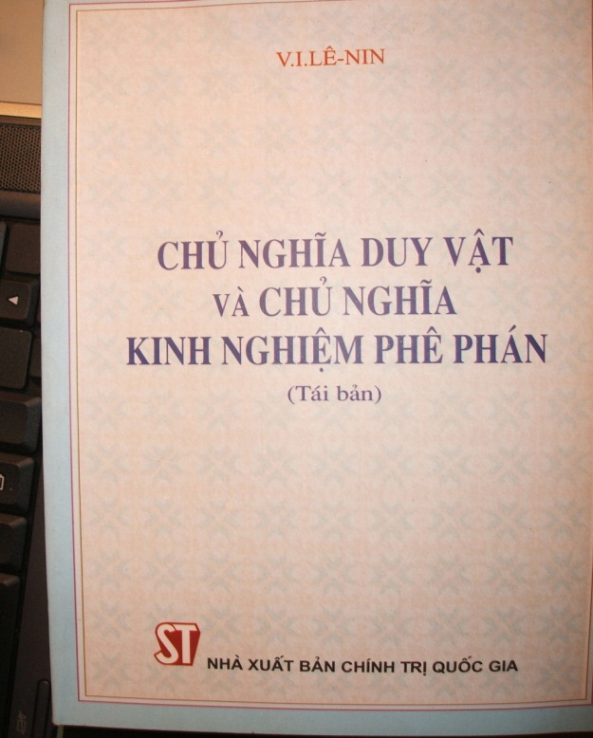
- Phạm trù vật chất
Định nghĩa vật chất
của V.I. Lênin
“Vật chất là một phạm trù triết học dùng để chỉ thực tại khách quan, được đem lại cho con người trong cảm giác, được cảm giác của chúng ta chép lại, chụp lại và tồn tại không lệ thuộc vào cảm giác".

Slide 12

Vận động
Bao gồm tất cả mọi sự thay đổi và mọi quá trình diễn ra trong vũ trụ, kể từ sự thay đổi vị trí đơn giản cho đến tư duy.
Vận động là phương thức tồn tại của vật chất
Có 5 hình thức cơ bản của vận động
Không gian, thời gian
Là thuộc tính tồn tại khách quan và vô tận của vật chất

Slide 13
- Quan hệ giữa vật chất và ý thức
CHỦ NGHĨA DUY VẬT BIỆN CHỨNG
VC
YT
QUYẾT
ĐỊNH
TÁC ĐỘNG
TRỞ LẠI

Slide 14
Vật chất quyết định nguồn gốc, nội dung, bản chất và sự vận động của ý thức.
Ý thức có tính độc lập tương đối và tác động tích cực trở lại vật chất.
Sự tác động của ý thức đối với vật chất phải thông qua hoạt động thực tiễn của con người
Quan điểm đòi hỏi phải tôn trọng thực tiễn khách quan kết hợp với phát huy tính năng động chủ quan của con người để cải biến hiện thực

Slide 15

- PHÉP BIỆN CHỨNG DUY VẬT
Phép biện chứng duy vật là lý luận khoa học về các mối liên hệ phổ biến về sự vận động, phát triển của mọi sự vật, hiện tượng, là những quy luật chung nhất, phổ biến nhất của mọi quá trình vận động, phát triển trong tự nhiên, xã hội và tư duy. Phép biện chứng duy vật bao gồm hai nguyên lý; ba quy luật cơ bản và sáu cặp phạm trù.

Slide 16
+ HAI NGUYÊN LÝ CƠ BẢN CỦA PHÉP BIỆN CHỨNG DUY VẬT
NGUYÊN LÝ VỀ
MỐI LIÊN HỆ PHỔ BIẾN
NGUYÊN LÝ VỀ
SỰ PHÁT TRIỂN

Slide 17
HAI NGUYÊN LÝ CƠ BẢN
Nguyên lý về mối liên hệ phổ biến
Chủ nghĩa duy vật biện chứng
A
B
KHÁCH QUAN
E
Thế giới thống nhất với nhau ở tính vật chất nên giữa chúng tất yếu phải có mối liên hệ
C
D

Slide 18
Nguyên lý về mối liên hệ phổ biến
Mối liên hệ là phạm trù triết học dùng để chỉ sự quy định, sự tác động qua lại, sự chuyển hóa lẫn nhau giữa các sự vật, hiện tượng hay giữa các mặt của một sự vật, của một hiện tượng trong thế giới
.
Giữa cung và cầu (hàng hoá, dịch vụ) trên thị trường luôn luôn diễn ra quá trình: cung và cầu quy định lẫn nhau; cung và cầu tác động, ảnh hưởng lẫn nhau, chuyển hoá lẫn nhau, từ đó tạo nên quá trình vận động, phát triển không ngừng của cả cung và cầu.
Ví dụ:

Slide 19
Nguyên lý về mối liên hệ phổ biến
  Thế giới có vô vàn các sự vật, hiện tượng nhưng chúng tồn tại trong mối liên hệ trực tiếp hay gián tiếp với nhau
Mỗi sự vật hay hiện tượng của thế giới cũng là một hệ thống, được cấu thành từ nhiều yếu tố, nhiều mặt... tồn tại trong mối liên hệ ràng buộc lẫn nhau, chi phối và làm biến đổi lẫn nhau.
  MLH tồn tại khách quan, phổ biến, đa dạng, chúng chi phối một cách tổng quát quá trình vận động, phát triển của mọi sự vật, hiện tượng xảy ra trong thế giới.

Slide 20

Ý nghĩa phương pháp luận
Nguyên lý về mối liên hệ phổ biến đòi hỏi trong nhận thức và hoạt động thực tiễn cần phải có quan điểm toàn diện + quan điểm lịch sử - cụ thể.
Không nên yêu cả con người chỉ vì một đôi mắt hay đôi cánh tay đẹp !!
Xem xét bao quát
Xác định yếu tố cơ bản nhất, quyết định nhất.
Không được đánh giá phiến diện, một chiều !!

Slide 21
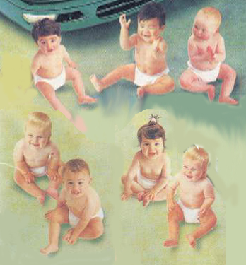
HAI NGUYÊN LÝ CƠ BẢN
Nguyên lý về sự phát triển
Phát triển khác với tăng trưởng
Phát triển là sự vận động theo hướng đi lên, từ thấp đến cao, từ đơn giản đến phức tạp, từ chưa hoàn thiện đến hoàn thiện của sự vật.
Phát triển là khuynh hướng chung của thế giới có tính phổ biến, thể hiện trên mọi lĩnh vực: tự nhiên, xã hội và tư duy.
Nguyên nhân: Do sự liên hệ, tác động qua lại giữa các mặt, các yếu tố bên trong sự vật.
Tăng dân số
Phát triển
từ vượn thành người

Slide 22
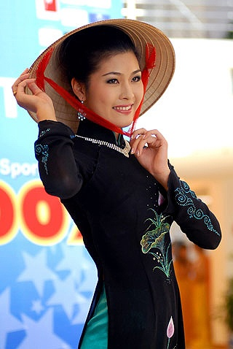

Nguyên lý về sự phát triển
Ý nghĩa của vấn đề: Nguyên lý về sự phát triển giúp chúng ta:
Xem xét sự vật,hiện tượng theo hướng vận động đi lên, phát triển
Phán đoán khuynh hướng biến đổi.
Khắc phục tư tưởng bảo thủ, trì trệ, định kiến, đối lập với sự phát triển.

Slide 23
PHÉP BIỆN CHỨNG DUY VẬT
- NHỮNG QUY LUẬT CƠ BẢN CỦA PHÉP BIỆN CHỨNG DUY VẬT

Slide 24
- Những quy luật cơ bản của phép biện chứng duy vật
Quy luật là gì?
Quy luật là những mối liên hệ khách quan, bản chất, tất nhiên, phổ biến và lặp lại giữa các mặt, các yếu tố, các thuộc tính bên trong mỗi sự vật, hay giữa các sự vật, hiện tượng với nhau.

Slide 25
Các quy luật cơ bản của phép biện chứng duy vật
Quy luật thống nhất và đấu tranh của các mặt đối lập(Quy luật mâu thuẫn)
(Giải thích về nguồn gốc sự phát triển)
2) Quy luật lượng đổi dẫn tới chất đổi và ngược lại
(Giải thích về cách thức sự phát triển)
3) Quy luật phủ định của phủ định
(Giải thích về con đường, hình thức sự phát triển)
Các nguyên tắc phương pháp luận

Slide 26
Quy luật thống nhất và đấu tranh của các mặt đối lập (Quy luật mâu thuẫn)
+ Vị trí của quy luật mâu thuẫn
Là quy luật giữ vị trí hạt nhân của PBCDV, vạch ra nguồn gốc, động lực cơ bản, phổ biến của mọi quá trình vận động và phát triển đều xuất phát từ các mâu thuẫn khách quan, vốn có của nó.

Slide 27
Sự vật, hiện tượng nào cũng là thể thống nhất của các mặt đối lập
Các mặt đối lập trong mỗi sự vật vừa thống nhất lại vừa đấu tranh tác động, bài trừ phủ định nhau
Sự thống nhất các mặt đối lập là tương đối. Đấu tranh là tuyệt đối
Mặt đối lập:là mặt những có đặc điểm, những thuộc tính, những tính quy định có khuynh hướng biến đổi trái ngược nhau tồn tại một cách khách quan trong tự nhiên, xã hội và tư duy
Từ mặt đối lập mà hình thành mâu thuẫn biện chứng – là mâu thuẫn bao hàm sự thống nhất và đấu tranh của các mặt đối lập.

Slide 28
Ý nghĩa của vấn đề
Trong nhận thức và thực tiễn phải phát hiện được những mâu thuẫn của sự vật hiện tượng, biết phân loại mâu thuẫn, có các biện pháp để giải quyết mâu thuẫn thích hợp. Phải có quan điểm lịch sử - cụ thể khi giải quyết mâu thuẫn.

Slide 29
QUY LUẬT "LƯỢNG - CHẤT"
(Quy luật từ những thay đổi về lượng
thành những thay đổi về chất
và ngược lại)

Slide 30
VỊ TRÍ CỦA QUY LUẬT
Là quy luật cơ bản, phổ biến chỉ ra phương thức chung của các quá trình vận động, phát triển trong tự nhiên, xã hội, tư duy.

Slide 31

KHÁI NIỆM CHẤT
‘‘Chất’’ là phạm trù triết học dùng để chỉ:
Tính quy định khách quan vốn có của sự vật, hiện tượng;
Là sự thống nhất hữu cơ các thuộc tính cấu thành nó;
Để phân biệt nó với cái khác.

Slide 32


KHÁI NIỆM LƯỢNG
Khái niệm “lượng” dùng để chỉ tính qui định khách quan về:
Số lượng các yếu tố cấu thành;
Qui mô của sự tồn tại;
Tốc độ, nhịp điệu của sự vận động và phát triển của sự vật.

Slide 33
Bất kỳ sự vật nào cũng là sự thống nhất giữa 2 mặt chất và lượng
Trong mỗi sự vật, hiện tượng, chất và lượng tồn tại trong tính quy định lẫn nhau, không có chất hay lượng tồn tại tách rời nhau.
Chất là mặt tương đối ổn định, lượng là mặt thường xuyên biến đổi.
Sự thống nhất giữa lượng và chất, được thể hiện trong giới hạn nhất định gọi là độ.

Slide 34
Sưu tầm các câu ca dao, tục ngữ biểu thị quy luật chuyển hóa từ những sự thay đổi về lượng thành những sự thay đổi về chất và ngược lại?
1. Có công mài sắt có ngày nên kim
2. Nước chảy đá mòn
3. Năng nhặt chặt bị
4. Tích tiểu thành đại
5. Góp gió thành bão
6. Qúa mù ra mưa
7. Kiến tha lâu cũng đầy tổ
….....

Slide 35
Ý nghĩa phương pháp luận
Trong nhận thức và hoạt động thực tiễn phải Khắc phục tư tưởng tả khuynh cũng như hữu khuynh để thực hiện bước nhảy một cách hợp lý.
Tả khuynh là tư tưởng nôn nóng, thực hiện bước nhảy không trên cơ sở tích lũy đủ về lượng, không nắm vững thời cơ, điều kiện hoặc chưa đủ điều kiện bất chấp quy luật vẫn cứ thực hiện bước nhảy.
Hữu khuynh là tư tưởng sợ sệt, ngại khó, ngại khổ đã tích lũy đủ về lượng không dám thực hiện bước nhảy, không dám đổi mới vẫn duy trì cái cũ.

Slide 36
QUY LUẬT
PHỦ ĐỊNH CỦA PHỦ ĐỊNH

Slide 37
Vị trí của quy luật phủ định của phủ định
Là một trong ba quy luật cơ bản của phép biện chứng duy vật trong triết học Mác - Lênin, chỉ ra khuynh hướng của sự phát triển của sự vật, hiện tượng

Slide 38
Nội dung quy luật
Sự vật hiện tượng nào đó xuất hiện, mất đi, thay thế bằng sự vật, hiện tượng khác, sự thay thế đó gọi là phủ định.
Phủ định biện chứng là sự tự phủ định do mâu thuẫn bên trong, vốn có của sự vật; là phủ định gắn liền với sự vận động phát triển.
Phủ định biện chứng khiến cho sự vật nào vận động có tính chu kỳ.
Phủ định biện chứng là phủ định có sự kế thừa
Vận động phát triển đi lên, là xu hướng chung của thế giới, không diễn ra theo đường thẳng, mà diễn ra theo đường xoáy ốc quanh co phức tạp.

Slide 39
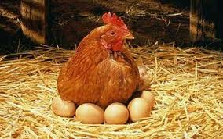
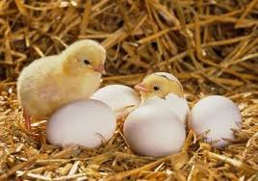
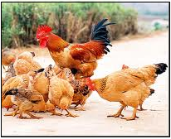


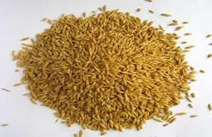






Đem cho
gà mẹ ấp
Phủ định biện chứng có đặc điểm gì?
Đem
gieo trồng

Slide 40
Phủ định của phủ định
 Cái mới xuất hiện phủ định cái cũ, nhưng rồi lại bị cái mới hơn phủ định.
Sự vật
đang tồn
tại
Sự vật
mới
Sự vật
mới hơn
…
Phủ định lần 1
Phủ định lần 2

Slide 41
Cái mới thay
cái cũ tốt hơn
Sự thay
đổi đó
có dễ
dàng không?
Đi lên hình
xoáy ốc
Cái tiên tiến
thay cái lạc hậu

Slide 42
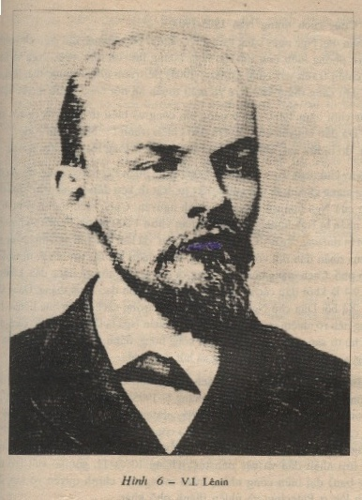

Vận động quay trở lại cái ban đầu nhưng trên cơ sở cao hơn.
V.I Lênin
Cái mới hơn ra đời tiến bộ hơn, phát triển hơn cả về lượng và chất.
PĐBC diễn ra liên tục tạo ra khuynh hướng phát triển tất yếu của sự vật và hiện tượng.
42

Slide 43


Ý nghĩa
phương pháp luận
 Nhận thức cái mới, ủng hộ cái mới.
 Khi xem xét sự vận động phát triển của sự vật, phải xem xét nó trong quan hệ cái mới ra đời từ cái cũ
 Chống bảo thủ, lạc hậu, phủ định sạch trơn, cản trở sự tiến bộ. Phải bảo đảm tính kế thừa có lợi làm tiền đề cho sự phát triển.
 Tránh ảo tưởng về sự ra đời dễ dàng của cái mới.

Slide 44
Lý luận nhận thức
Nhận thức
Là một hoạt động của con người, là quá trình phản ánh chủ động, tích cực, sáng tạo thế giới khách quan vào trong đầu óc người
Thực tiễn và vai trò của nó đối với nhận thức
Thực tiễn là toàn bộ hoạt động vật chất, cảm tính, có tính chất lịch sử-xã hội của con người nhằm cải tạo thế giới khách quan để phục vụ nhu cầu của con người.
Thực tiễn là cơ sở, nguồn gốc của nhận thức, Thực tiễn là tiêu chuẩn của chân lý
Nhận thức của con người là quá trình biện chứng từ trực quan sinh động đến tư duy trừu tượng và đến thực tiễn

Slide 45
b) Chủ nghĩa duy vật lịch sử
- Quy luật về sự phù hợp của quan hệ sản xuất với trình độ phát triển của lực lượng sản xuất
+ Khái niệm: Phương thức sản xuất là cách thức tiến hành sản xuất vật chất trong một giai đoạn nhất định của lịch sử. Mỗi phương thức sản xuất gồm hai mặt cấu thành là lực lượng sản xuất và quan hệ sản xuất.
+ Mỗi PTSX gồm hai mặt là LLSX và QHSX

Slide 46
Phương thức sản xuất
Lực lượng sản xuất
Quan hệ sản xuất
Người
lao động
Quan
hệ
sở
hữu
TLSX
Quan
hệ
tổ
chức
và
Quản
lí
Quan
hệ
phân
phối
sản
phẩm
Tư liệu
sản xuât
Tư
liệu
lao
động
Công
cụ
lao
động
Đối
tượng
lao
động
Công cụ
lao động
Phương tiện
lao động

Slide 47
LLSX: là toàn bộ vật chất mà con người dung để sản xuất ra của cải. Biểu hiện là mối quan hệ giữa con người với giới tự nhiên, là trình độ chinh phục tự nhiên của con người, là mặt tự nhiên của phương thức sản xuất
Trình độ kỹ thuật,
kỹ năng và thói
quen trong LĐ
Thể lực
Người
lao động
Trí lực
Có sẵn trong
tự nhiên
Lực lượng
Sản xuất
Đối tượng
LĐ
Đã qua chế biến
Tư liệu
sản xuất
Công cụ LĐ
Tư liệu LĐ
Kết cấu
hạ tầng của SX

Slide 48
Quan hệ sản xuất là mối quan hệ giữa người với người trong quá trình sản xuất, là mặt xã hội của phương thức sản xuất.Bao gồm quan hệ sở hữu của người lao động đối với tư liệu sản xuất, quan hệ của họ trong quá trình tổ chức, quản lý và phân công lao động; quan hệ của họ trong phân phối sản phẩm lao động.
quan hệ sở hữu về tư liệu sản xuất
quan hệ trong tổ chức và quản lý SX
Quan hệ
Sản xuất
quan hệ trong phân phối sản
phẩm SX

Slide 49
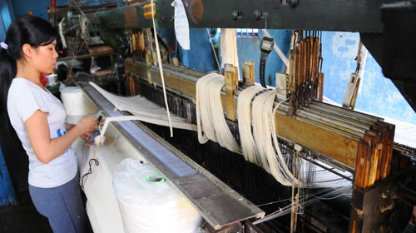
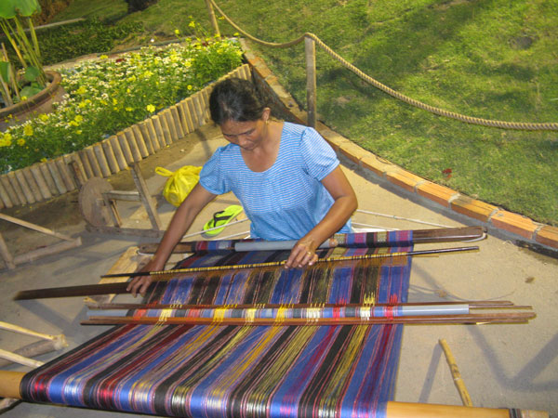
Mối quan hệ biện chứng giữa LLSX và QHSX
LLSX quyết định QHSX
LLSX như thế nào thì có QHSX tương ứng
LLSX phát triển đến mức độ náo đó, QHSX không còn phù hợp thì nó trở thành lực cản đối với LLSX
QHSX tác động trở lại LLSX
Nếu phù hợp với LLSX→ thúc đẩy LLSX phát triển
Nếu không phù hợp với LLSX → kìm hãm sự phát triển của LLSX
LLSX và QHSX gắn bó hữu cơ với nhau

Slide 50
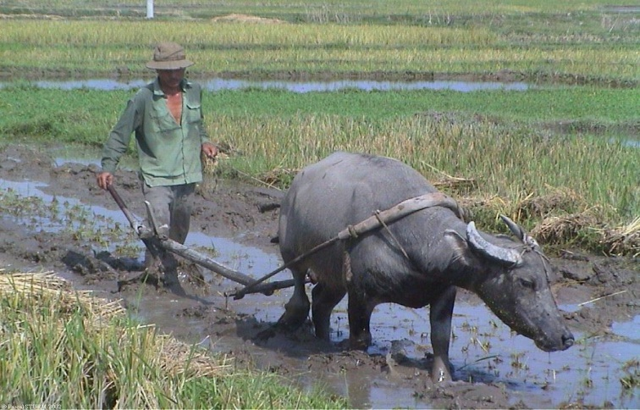
Quan hệ sản xuất
tất yếu tồn tại các loại hình sở hữu nhỏ về tư liệu SX, với cung cách quản lý theo hình thức kinh tế hộ gia đình và phân phối chủ yếu là hiện vật, trực tiếp, tự cấp tự túc.
Lực lượng sản xuất
trình độ thấp, lao động thủ công, công cụ thô sơ, quy mô không lớn, năng suất lao động thấp,

Slide 51
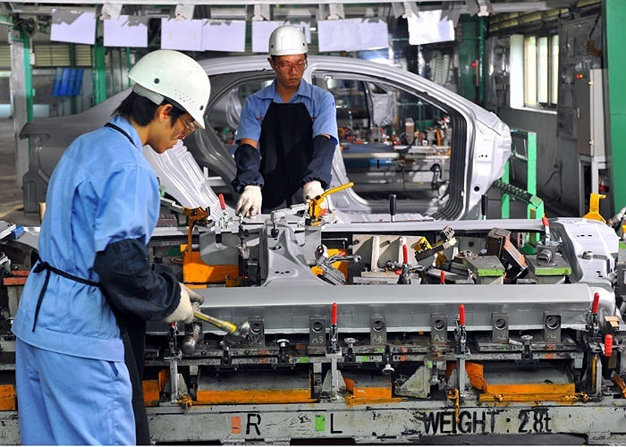
Lực lượng sản xuất
phát triển ở trình độ công nghiệp hóa, công cụ lao động hiện đại, sx với quy mô lớn, năng suất lao động cao
Quan hệ sản xuất
loại hình SH có tính xã hội hóa, với phương cách quản lý hiện đại, phương thức phân phối đa dạng, phân phối qua giá trị.

Slide 52
→Ý nghĩa của vấn đề: Quy luật này cho ta nhận thức, muốn xã hội phát triển trước hết phải:
Thúc đẩy lực lượng sản xuất phát triển.
Phải ứng dụng khoa học công nghệ mới, cải tiến công cụ lao động, không ngừng nâng cao trình độ, kỹ năng của người lao động, năng suất lao động...
Phải làm rõ các quan hệ sở hữu, cách thức tổ chức quản lý quá trình sản xuất và các hình thức phân phối phù hợp thúc đẩy lực lượng sản xuất phát triển.

Slide 53
- Quy luật về mối quan hệ biện chứng giữa cơ sở hạ tầng và kiến trúc thượng tầng
Cơ sở hạ tầng
- Là toàn bộ những quan hệ sản xuất hợp thành cơ cấu kinh tế của một hình thái kinh tế- xã hội nhất định.
- Cơ sở hạ tầng bao gồm quan hệ sản xuất thống trị, quan hệ sản xuất còn lại của hình thái kinh tế- xã hội trước và quan hệ sản xuất của hình thái kinh tế- xã hội tương lai
CSHT của XH Việt Nam trong thời kỳ quá độ là một cơ cấu kinh tế thống nhất của nhiều thành phần, được xác lập trên cơ sở chế độ đa loại hình QHSX (Trên 3 mặt: SH, Tchức-quản lý và phân phối); trên cơ sở công hữu là nền tảng.

Slide 54
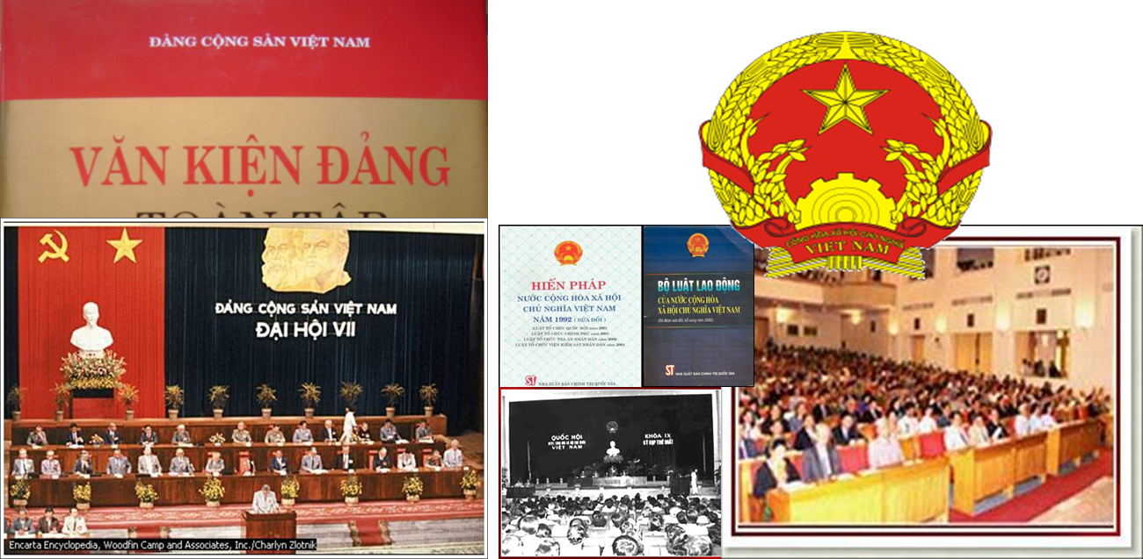
Kiến trúc thượng tầng là toàn bộ những quan điểm tư tưởng chính trị pháp quyền, đạo đức, nghệ thuật, tôn giáo, triết học... và những thiết chế tương ứng như nhà nước, đảng phái, giáo hội, các tổ chức quần chúng..., được hình thành trên cơ sở hạ tầng nhất định và phản ánh cơ sở hạ tầng đó.

Slide 55
CSHT quyết định KTTT
Cơ sở hạ tầng thế nào thì kiến trúc thượng tầng được xây dựng tương ứng
Kiến trúc thượng tầng tác động trở lại
K TTT bảo thủ, lạc hậu sẽ tác động kìm hãm nhất thời sự phát triển cơ sở hạ tầng
Khi cơ sở hạ tầng biến đổi, kiến trúc thượng tầng biến đổi theo
Khi cơ sở hạ tầng mất đi nhưng các bộ phận của kiến trúc thượng tầng mất theo
Cách mạng xã hội là bước nhảy vọt về chất trong sự phát triển xã hội, là sự thay thế hình thái kinh tế-xã hội này bằng hình thái kinh tế-xã hội khác, tiến bộ hơn

Slide 56
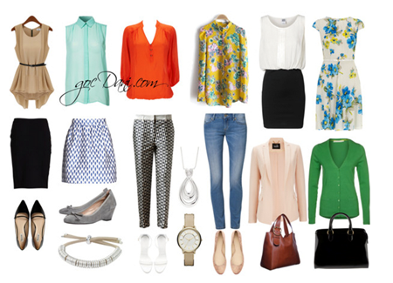
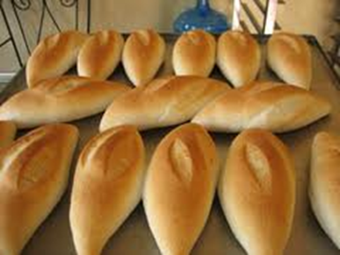
2. Kinh tế chính trị Mác – Lênin
a) Học thuyết giá trị và giá trị thặng dư
Học thuyết giá trị
- Hàng hóa
Là sản phẩm của lao động có thể thỏa mãn nhu cầu nào đó của con người thông qua trao đổi, mua bán.
- Hai thuộc tính của hàng hóa
Giá trị sử dụng của hàng hoá
Giá trị sử của hàng hoá

Slide 57
Là công dụng của vật, tính có ích của vật để thỏa mãn nhu cầu nào đó của con người
Hai thuộc tính của hàng hóa
Giá trị sử dụng do những thuộc tính tự nhiên của vật quy định
GIÁ TRỊ SỬ DỤNG
Giá trị sử dụng là phạm trù vĩnh viễn
Lượng giá trị sử dụng phụ thuộc vào sự phát triển của khoa học kỹ thuật
Trong nền kinh tế hàng hóa, giá trị sử dụng là cái mang giá trị trao đổi
Giá trị sử dụng của hàng hóa chỉ thể hiện khi tiêu dùng

Slide 58

Hai thuộc tính của hàng hóa
Giá trị của hàng hóa
Là lao động xã hội cần thiết của người sản xuất kết tinh trong hàng hóa

Slide 59
Tiền
Là một loại hàng hóa đặc biệt, là vật ngang giá chung, thước đo giá trị trong trao đổi hàng hóa
Giá trị của hàng hóa biểu hiện ra bên ngoài dưới hình thức tiền là giá cả của hàng hóa

Slide 60


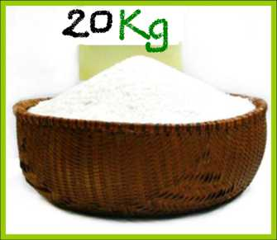
- Quy luật giá trị
Là quy luật kinh tế căn bản của sản xuất và trao đổi hàng hoá.
Ở đâu có sản xuất hàng hoá thì ở đó có sự tồn tại và phát huy tác dụng của quy luật giá trị vì trao đổi hàng hoá phải theo nguyên tắc ngang giá, dựa trên cơ sở hao phí lao động xã hội cần thiết.
=

Slide 61
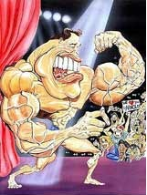

Học thuyết giá trị thặng dư
Hàng hóa sức lao động
- Khái niệm Sức lao động: là năng lực lao động của con người. Nó gồm thể lực trí lực, kỹ năng của người lao động được đem ra sử dụng trong lao động
Lao động là sự vận dụng sức lao động vào quá trình sản xuất

Slide 62
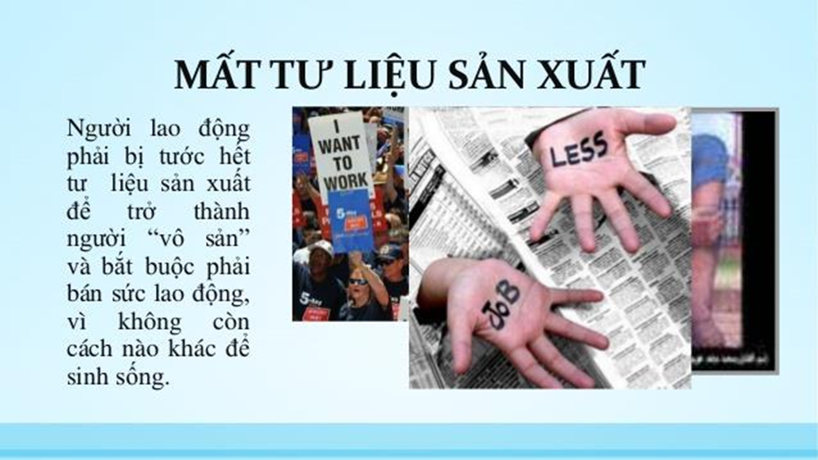
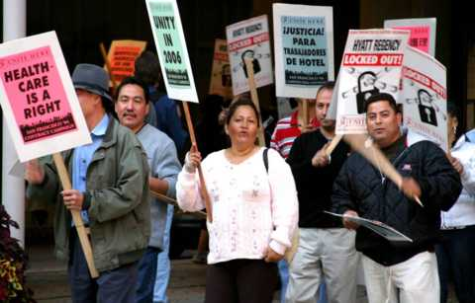
- Sức lao động là yếu tố cơ bản của mọi quá trình sản xuất. Nó chỉ trở thành hàng hóa khi có hai điều kiện
Người lao động không có tư liệu sản xuất và của cải khác
Người lao động được tự do về thân thể

Slide 63
- Hai thuộc tính của hàng hoá sức lao động
Giá trị
Là thời gian lao động xã hội cần thiết để sản xuất và tái sản xuất ra sức lao động
Giá trị sử dụng
Thể hiện trong quá trình lao động, có khả năng tạo ra một lượng giá trị mới lớn hơn giá trị bản thân nó. Đó chính là nguồn gốc của giá trị thặng dư
Xác định toàn bộ giá trị tư liệu sinh hoạt (vật chất, tinh thần) cần thiết

Slide 64


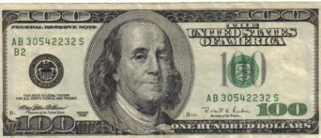
- GIÁ TRỊ THẶNG DƯ (m)
“Là một bộ phận của giá trị mới dôi ra ngoài giá trị sức lao động do công nhân làm thuê tạo ra và bị nhà tư bản chiếm không.”
?
Nếu nhà tư bản trả đúng giá trị sức lao động cho người công nhân lao động thì nhà tư bản có giá trị thặng dư không?

Slide 65

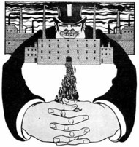
Hai phương pháp để sản xuất ra giái trị thặng dư: Phương pháp sản xuất giá trị thặng dư tuyệt đối và phương pháp sản xuất giá trị thặng dư tương đối.
Sản xuất ra giá trị thặng dư là quy luật kinh tế tuyệt đối, là cơ sở tồn tại và phát triển của chủ nghĩa tư bản.
Học thuyết giá trị thặng dư đã vạch rõ bản chất của nền sản xuất TBCN
Nó trang bị cho cả giai cấp công nhân và các chủ doanh nghiệp về nguồn gốc của giá trị thặng dư

Slide 66
2. Kinh tế chính trị Mác – Lênin
b) Về chủ nghĩa tư bản độc quyền
Một là, sự tích tụ, tập trung sản xuất và tập trung tư bản với quy mô lớn với sự liên minh giữa các nhà tư bản
Hai là, sự tích tụ và tập trung tư bản ngân hàng ra đời các tổ chức độc quyền ngân hàng.
Ba là, xuất khẩu tư bản là thủ đoạn để các nhà tư bản tài chính tiến hành khai thác sức lao động, tài nguyên thiên nhiên
Bốn là, sự phân chia thị trường thế giới về kinh tế giữa các tổ chức độc quyền.
Năm là, sự phân chia thế giới về lãnh thổ, thực chất là phân chia thế giới về kinh tế giữa các cường quốc tư bản.

Slide 67
3. Chủ nghĩa xã hội khoa học
a) Sứ mệnh lịch sử của giai cấp công nhân
b) Cách mạng xã hội chủ nghĩa
c) Sự phát triển của hình thái kinh tế-xã hội cộng sản chủ nghĩa

Slide 68
a) Sứ mệnh lịch sử của giai cấp công nhân
Định nghĩa giai cấp công nhân
Giai cấp công nhân là một tập đoàn xã hội ổn định, hình thành và phát triển cùng với quá trình phát triển của nền đại công nghiệp hiện đại, với nhịp độ phát triển của lực lượng sản xuất có tính chất xã hội hóa ngày càng cao, là lực lượng lao động cơ bản trực tiếp hoặc tham gia vào quá trình sản xuất, tái sản xuất ra của cải vật chất và cải tạo các quan hệ xã hội; đại biểu cho lực lượng sản xuất và phương thức sản xuất tiên tiến trong thời đại ngày nay.

Slide 69
Đặc điểm của giai cấp công nhân
Về địa vị kinh tế - xã hội của giai cấp công nhân
Về phương thức lao động
Về đặc điểm chính trị - xã hội của giai cấp công nhân
Giai cấp công nhân là giai cấp tiên tiến
Về địa vị của giai cấp công nhân
Giai cấp công nhân có tinh thần cách mạng triệt để
Giai cấp công nhân có ý thức tổ chức kỷ luật cao
Giai cấp công nhân có tinh thần quốc tế vô sản

Slide 70
Sứ mệnh lịch sử của giai cấp công nhân
Có sứ mệnh lịch sử lãnh đạo nhân dân lao động đấu tranh xóa bỏ chế độ tư bản chủ nghĩa
Xóa bỏ mọi chế độ áp bức bóc lột và xây dựng xã hội mới - xã hội xã hội chủ nghĩa và cộng sản chủ nghĩa.

Slide 71
- Tất yếu hình thành chính đảng của giai cấp công nhân
Quy luật chung ra đời đảng cộng sản- chính đảng của giai cấp công nhân ở các nước tư bản phát triển.
Chủ nghĩa Mác-Lênin khẳng định Đảng là đội tiên phong của giai cấp công nhân.

Slide 72
b) Cách mạng xã hội chủ nghĩa
Cách mạng xã hội chủ nghĩa là cuộc CM chính trị do giai cấp công nhân lãnh đạo giành chính quyền, thiết lập hệ thống chính trị của mình để cải tạo xã hội cũ, xây dựng XH mớii
Động lực của CMXHCN là khối đoàn kết, liên minh công nông, trí thức và các tầng lớp lao động khác do giai cấp công nhân lãnh đạo
Trên lĩnh vực chính trị, Đảng cộng sản lãnh đạo giai cấp công nhân và các lực lượng nhân dân lao động đấu tranh lật đổ chính quyền tư sản, thiết lập quyền lực chính trị về tay mình
Trên lĩnh vực kinh tế, nhiệm vụ trọng tâm là phát triển lực lượng sản xuất, tiến hành công nghiệp hoá xã hội chủ nghĩa
Trên lĩnh vực tư tưởng-văn hóa, là tiến hành giáo dục chủ nghĩa Mác - Lênin trở thành hệ tư tưởng chủ đạo trong xã hội, xây dựng nền văn hoá xã hội chủ nghĩa

Slide 73
c) Sự phát triển của hình thái kinh tế-xã hội cộng sản chủ nghĩa
- Về thời kỳ quá độ từ chủ nghĩa tư bản lên chủ nghĩa xã hội
- Về xã hội xã hội chủ nghĩa và cộng sản chủ nghĩa
- Về xã hội cộng sản chủ nghĩa

Slide 74
Thời kỳ quá độ từ chủ nghĩa tư bản lên chủ nghĩa xã hội
Về chính trị: Trong thời kỳ quá độ, kẻ thù vừa bị đánh đổ luôn có sự cấu kết trong, ngoài nước tiếp tục chống phá; đấu tranh giai cấp vẫn còn tiếp tục dưới hình thức mới, trong điều kiện mới
Về kinh tế: Trong thời kỳ quá độ cần thực hiện chính sách kinh tế nhiều thành phần, khuyến khích và tạo điều kiện cho sản xuất, kinh doanh theo nguyên tắc tự nguyện, cùng có lợi
Về tư tưởng văn hoá: cần có đẩy mạnh hoạt động đấu tranh tư tưởng, khắc phục những tệ nạn xã hội do xã hội cũ để lại; xây dựng nền văn hoá mới xã hội chủ nghĩa

Slide 75
- Về xã hội xã hội chủ nghĩa
Có nền kinh tế phát triển cao được XD trên cơ sở LLSX hiện đại và phát triển bền vững
Có QHSX tiến bộ trên cơ sở xóa bỏ chế độ tư hữu xây dựng chế độ công hữu về TLSX
Có tổ chức và kỷ luật lao động mới
Thực hiện nguyên tắc phân phối “làm theo năng lực, hưởng theo lao động”
Có Nhà nước mang bản chất giai cấp công nhân, tính nhân dân và tính dân tộc
Có nền văn hóa, tư tưởng tiến, lối sống bình đẳng, dân chủ và chủ nghĩa tập thể, con người được phát triển tự do toàn diện

Slide 76
- Về xã hội cộng sản chủ nghĩa
LLSX phát triển rất cao, của cải xã hội trở nên dồi dào, khoa học phát triển, lao động trở thành nhu cầu của con người được giảm nhẹ, “làm theo năng lực, hưởng theo nhu cầu”.
Không còn sự khác biệt giữa thành thị và nông thôn, giữa lao động trí óc và lao động chân tay
Luật pháp trở thành phong tục, tập quán, thành quan niệm đạo đức mọi người tự giác thực hiện.
Dân chủ phát triển ở mức độ cao. Những thiết chế chính trị và pháp luật sẽ hoàn toàn mất đi, nhà nước trở thành không cần thiết, nó tự tiêu vong.
Con người được hoàn toàn giải phóng, có điều kiện phát triển toàn diện.

Slide 77
III. VAI TRÒ NỀN TẢNG TƯ TƯỞNG, KIM CHỈ NAM CHO HÀNH ĐỘNG CỦA CHỦ NGHĨA MÁC - LÊNIN
1. Bản chất khoa học và cách mạng của chủ nghĩa Mác - Lênin
Chủ nghĩa Mác-Lênin là một hệ thống lý luận khoa học, thể hiện trong toàn bộ ba bộ phận cấu thành học thuyết
2. Chủ nghĩa Mác-Lênin là nền tảng tư tưởng, kim chỉ nam cho hành động của các Đảng Cộng sản
Chủ nghĩa Mác - Lênin là hệ tư tưởng, là cơ sở lý luận của các đảng cộng sản trong việc hoạch định Cương lĩnh, đường lối lãnh đạo cách mạng
Là học thuyết duy nhất nêu rõ mục tiêu, con đường, lực lượng, phương thức giải phóng xã hội, giải phóng giai cấp, giải phóng con người
Là một học thuyết mở, sống động, không ngừng tự phê phán, tự đổi mới, bổ sung và phát triển trong thực tiễn cách mạng
Là học thuyết cách mạng, có ý nghĩa thực tiễn, không chỉ giải thích thế giới mà là cải tạo xã hội, xây dựng chủ nghĩa xã hội hiện thực.

